Slide 1


الخبرة الإسلامية
اللهم افتح على قلوبنا فتحًا مبينًا
اللهم أحفظ بلادي و سائر بلاد المسلمين

Slide 2

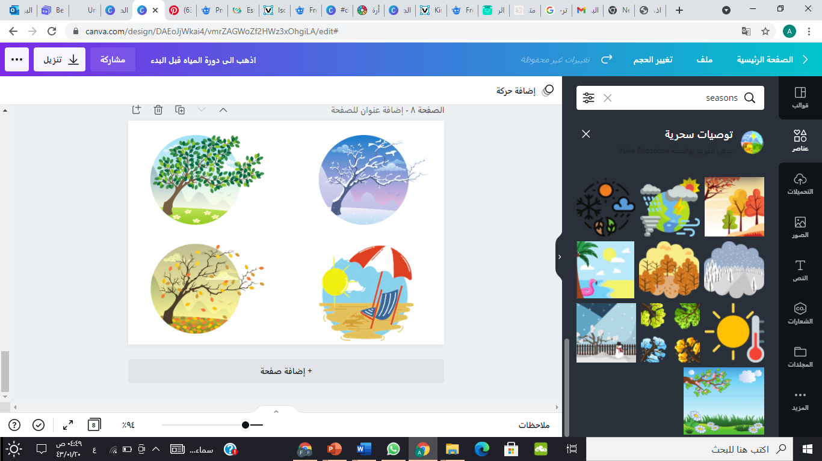
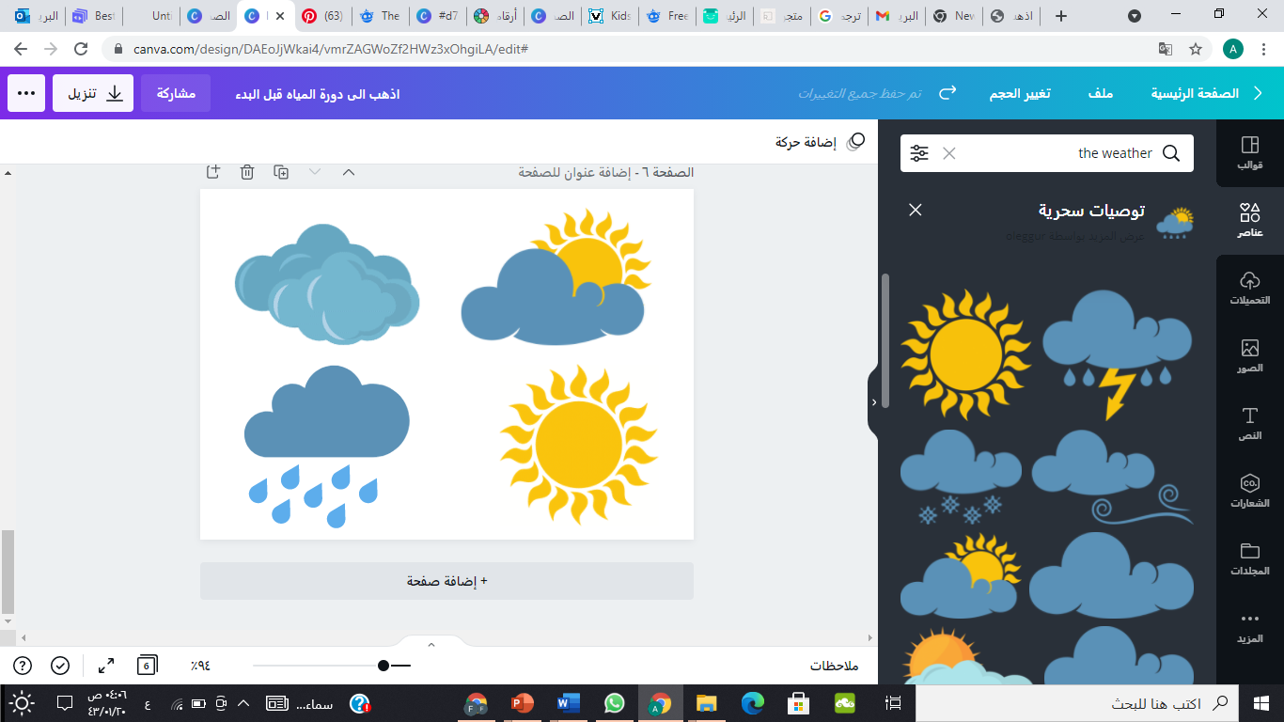
شهور السنة الهجرية
يومنا اليوم هو :
أيام الاسبوع
7 رجب
1 محرم
الأحد
هيا نكتب التاريخ
/ / 1444 هـ
الأثنين
8 شعبان
2 صفر
6
5
4
3
2
1
الثلاثاء
9 رمضان
3 ربيع أول
12
11
10
9
8
7
الأربعاء
10 شوال
4 ربيع الاخر
18
17
16
15
14
13
الخميس
11 ذو القعدة
5 جُماد أول
24
23
22
21
20
19
الجمعة
12 ذو الحجة
6 جُماد الاخر
29
السبت
30
28
27
26
25
في أي فصول السنة نكون ؟
ما حال الطقس اليوم ؟
الصيف
الخريف
الربيع
ممطر
غائم
غائم جزئي
مشمس
الشتاء

Slide 3
الوحدة الخامسة
الفصل العاشر
الدرس الثاني
تغير حالة المادة

Slide 4



استراتيجية جدول التعلم
هيا نبدأ درسنا و نتساعد في ملئ جدول التعلم لليوم
ماذا تعلمت؟ | ماذا أريد أن أتعلم ؟ | ماذا اعرف ؟
المفردات الجديدة:

Slide 5

أنظر واتساءل

Slide 6
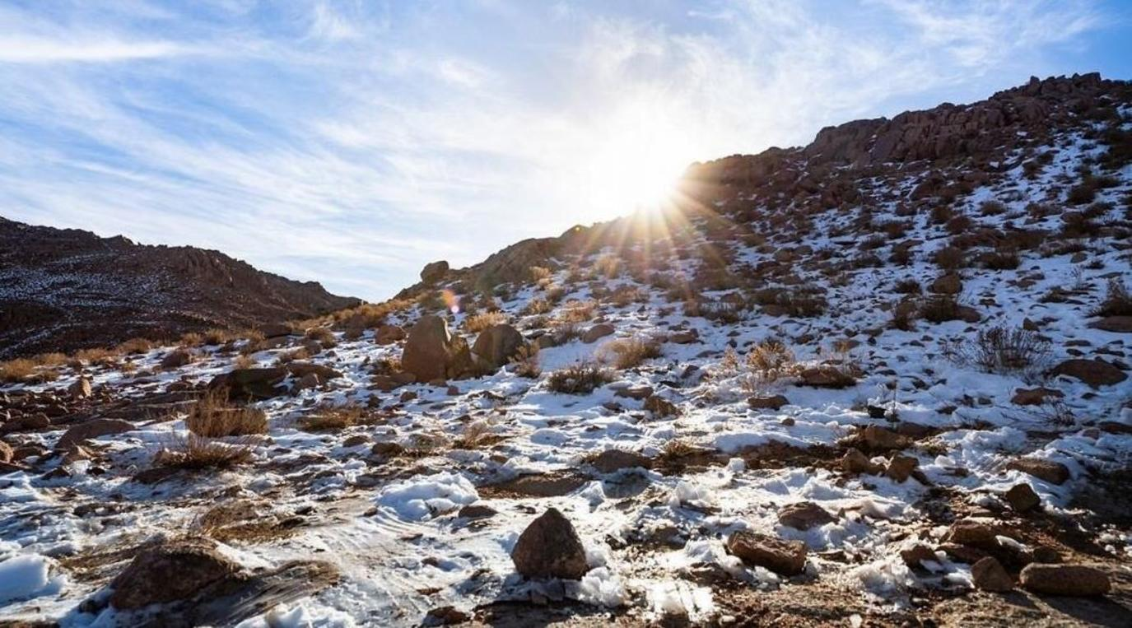

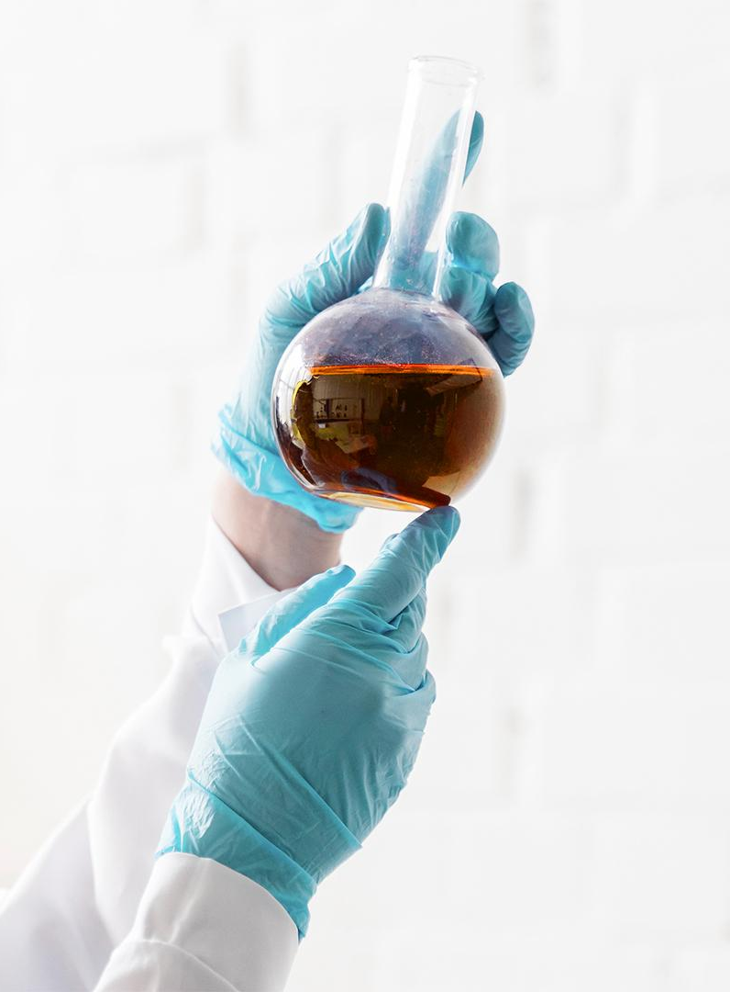

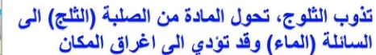
أنظر وأتساءل
ماذا يحدث للثلج عندما ترتفع درجات الحرارة في اليوم المشمس ؟
ما التغيرات التي يمكن أن تحدثها الحرارة ؟

Slide 7

“
المملكة العربية السعودية
معلومات عن وطني

Slide 8

جبل اللوز
جبل اللوز في تبوك والتي تقع في قلب مشروع مدينة المستقبل
يُعد جبل اللوز أحد أعلى القمم الجبلية في المملكة

Slide 9
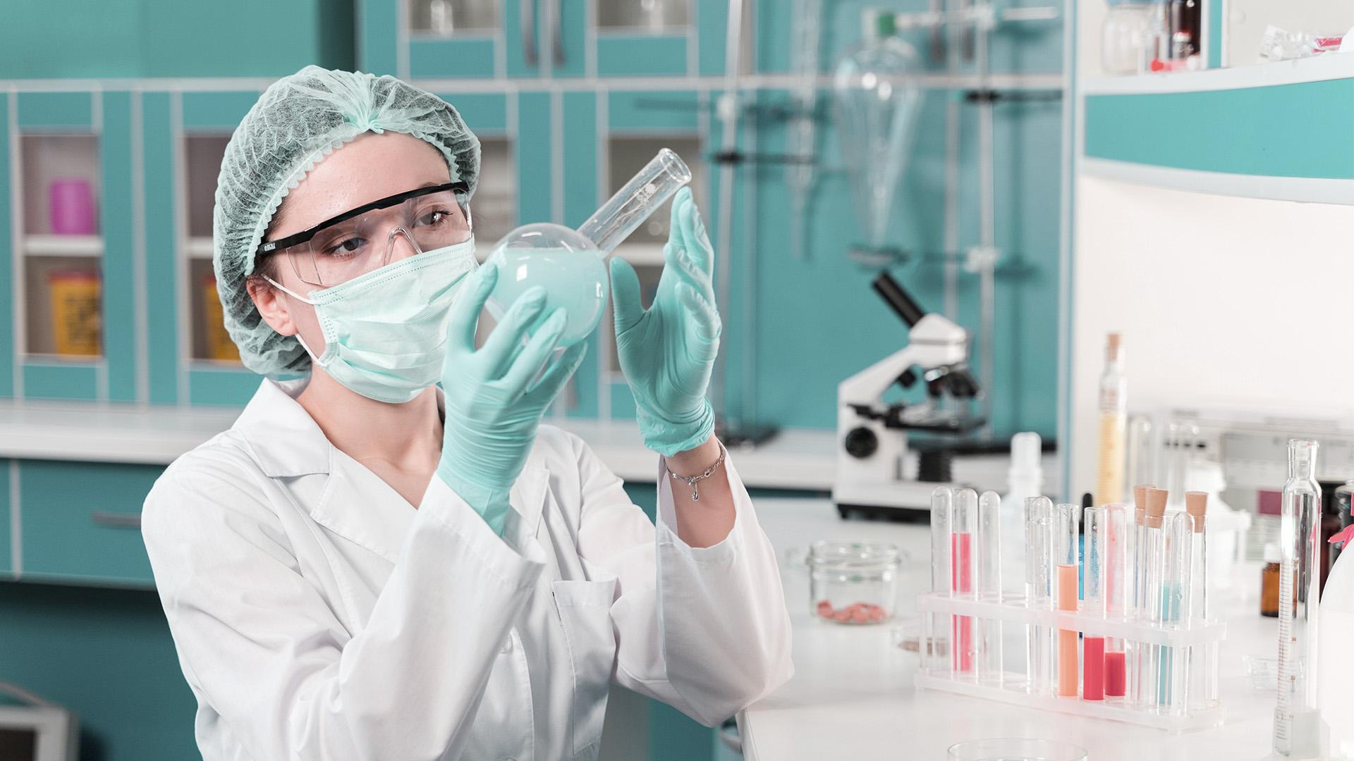
استكشف

Slide 10

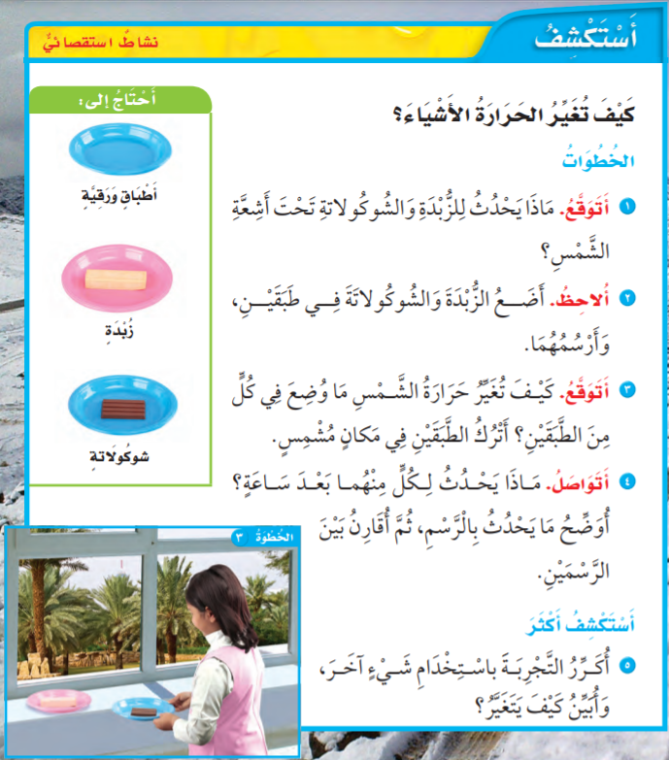

Slide 11
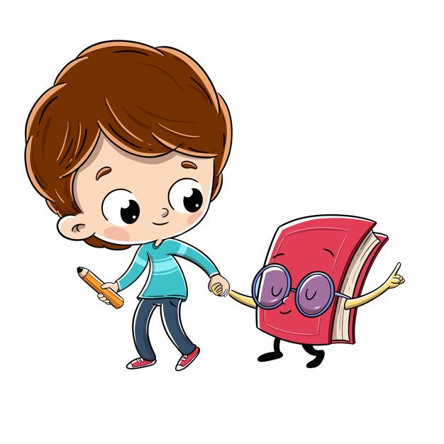
أقرا وأتعلم

Slide 12


هل سبق أن تركت قطعة شكولاتة في جيبك في الصيف وعندما كنت تحاول أن تخرجها وجدتها قد انصهرت ؟

Slide 13

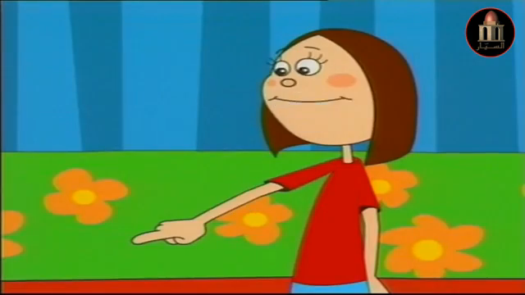
لنشاهد الفيديو

Slide 14
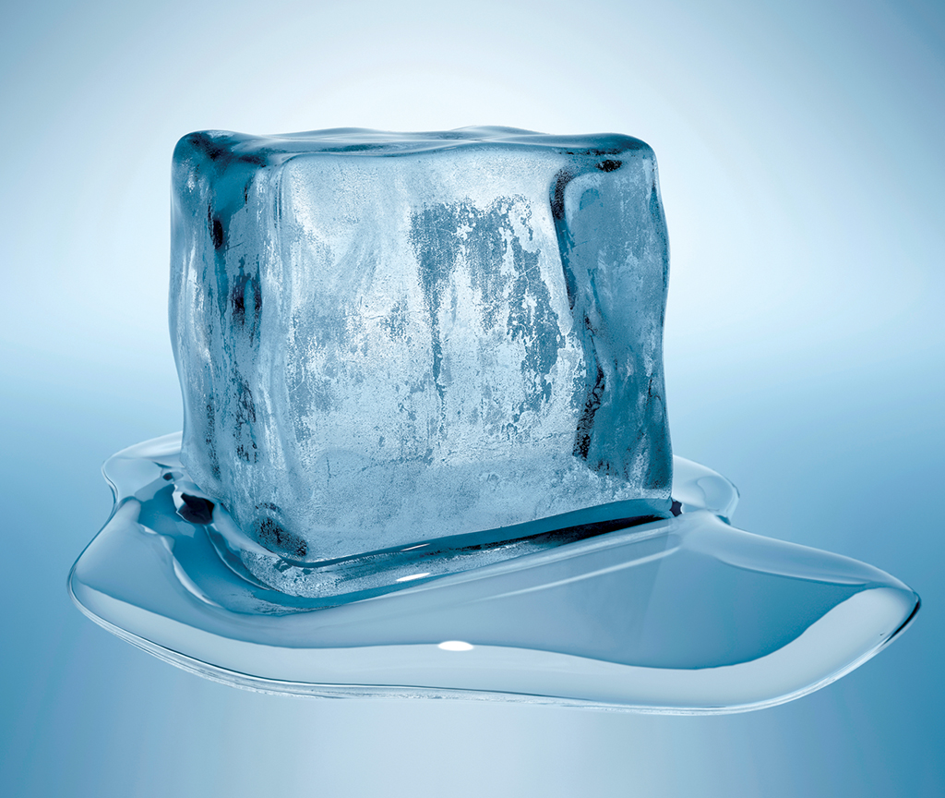
الانصهار
تحول المادة الصلبة إلى سائلة

Slide 15
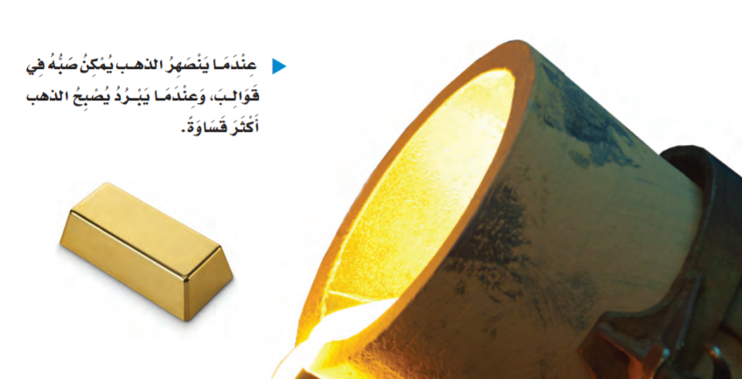
كيف يغير التسخين المادة
الانصهار يعني تحول المادة الصلبة إلى سائلة .
بعض المواد الصلبة - ومنها الذهب والنحاس - تحتاج إلى حرارة عالية لتنصهر ، وبعضها الآخـر - ومنها الثلج والزبد – ينصهر عند درجات حرارة أقل كثيرا .

Slide 16
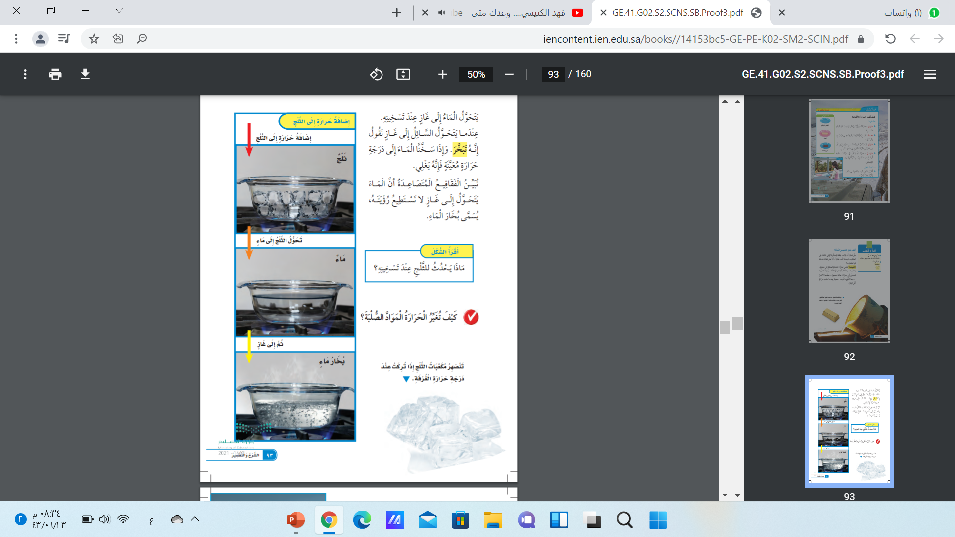
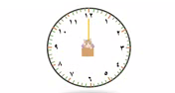
لنستنتج في دقيقة
ماذا يحدث لثلج
عند تسخينه ؟

Slide 17
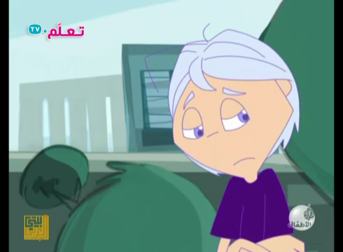
لنشاهد الفيديو

Slide 18
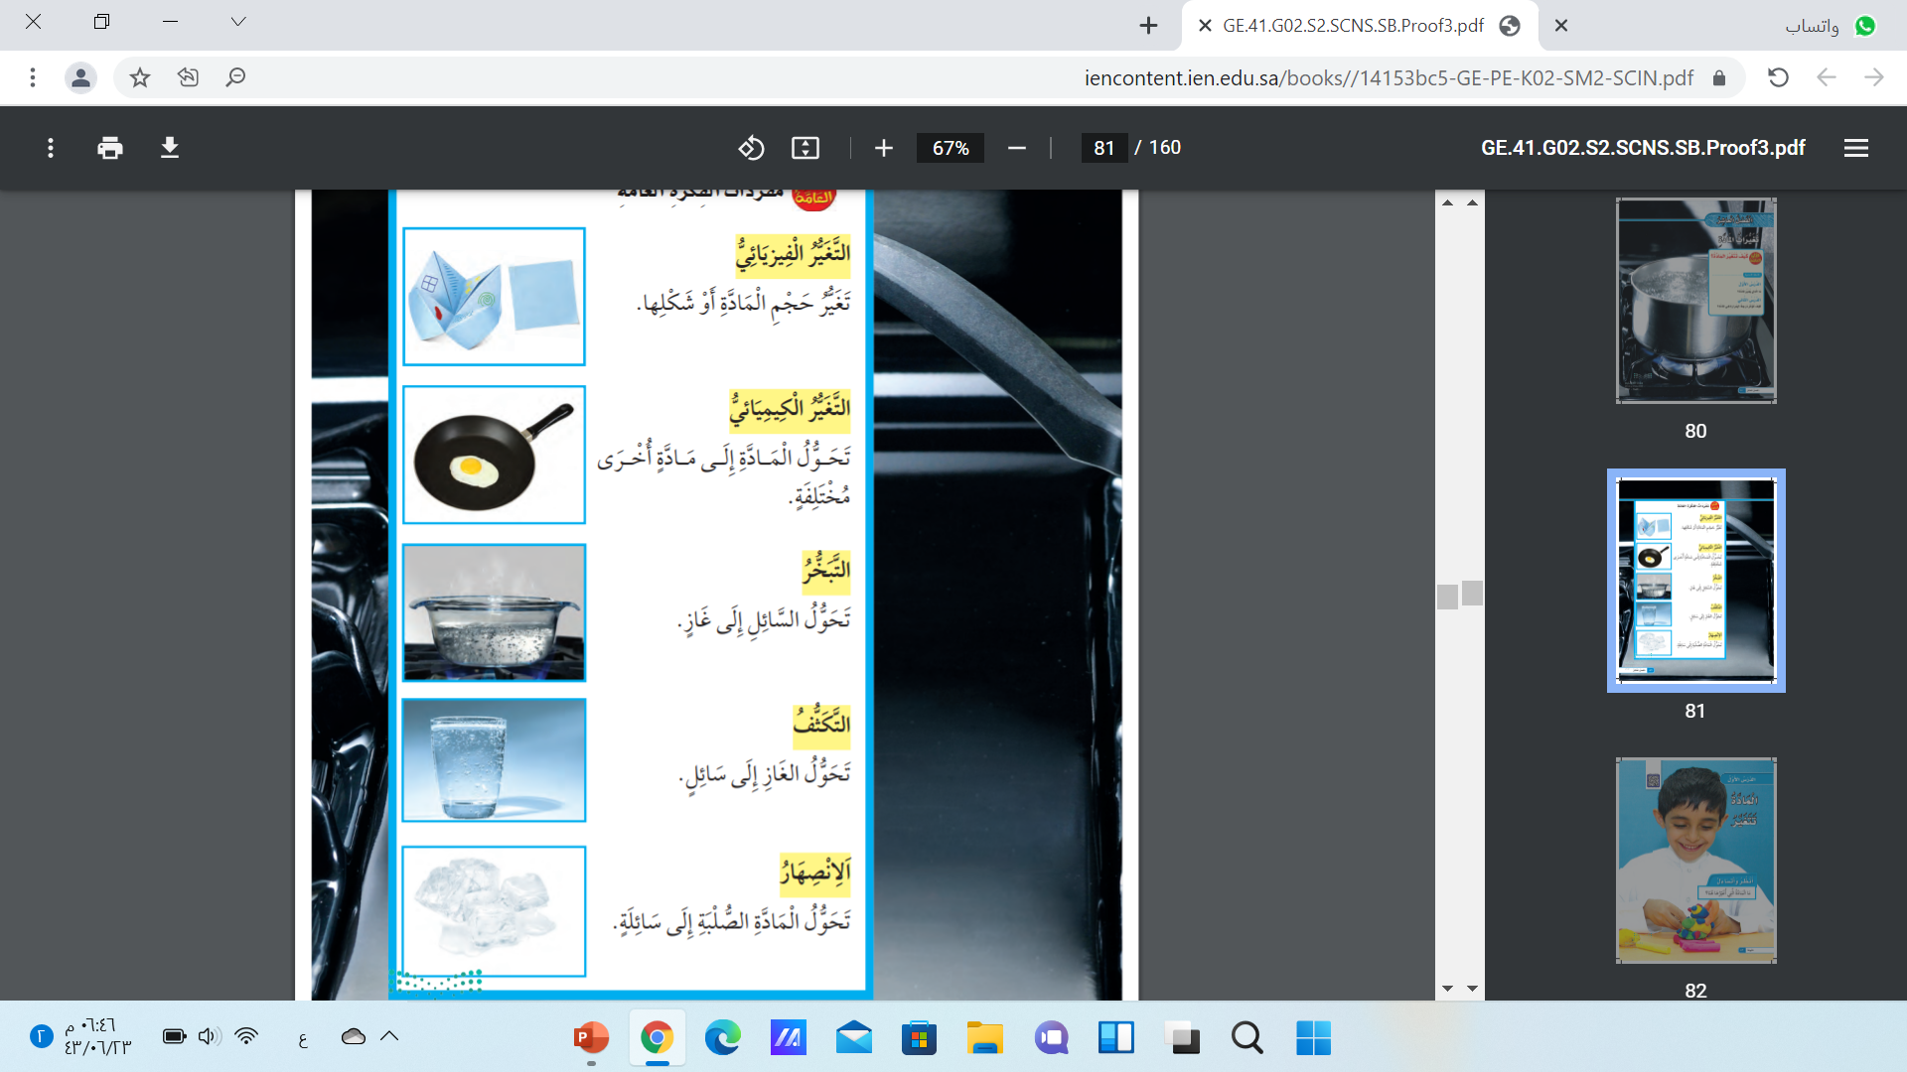
التبخر
تحول السائل إلى غاز

Slide 19
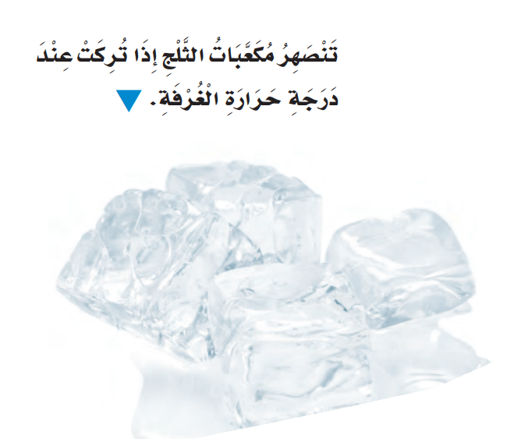
اقرأ وأتعلم
يتحول الماء إلى غاز عند تسخينه .
عندما يتحول السائل إلى غـاز نقول إنه تبخر .
وإذا سخنا الماء إلى درجة حرارة معينة فإنه يغلي .
تبين الفقاقيع المتصاعدة أن الماء يتحول إلـى غـاز لا تستطيع رؤيته يسمى بخار الماء .

Slide 20


كيف تغير الحرارة المواد الصلبة ؟
ما هو سؤال الصندوق ؟
اضغط لتشاهد النتيجة
المواد الصلبة - ومنها الذهب والنحاس - تحتاج إلى حرارة عالية لتنصهر ، وبعضها الآخـر - ومنها الثلج والزبد – ينصهر عند درجات حرارة أقل كثيرا .

Slide 21
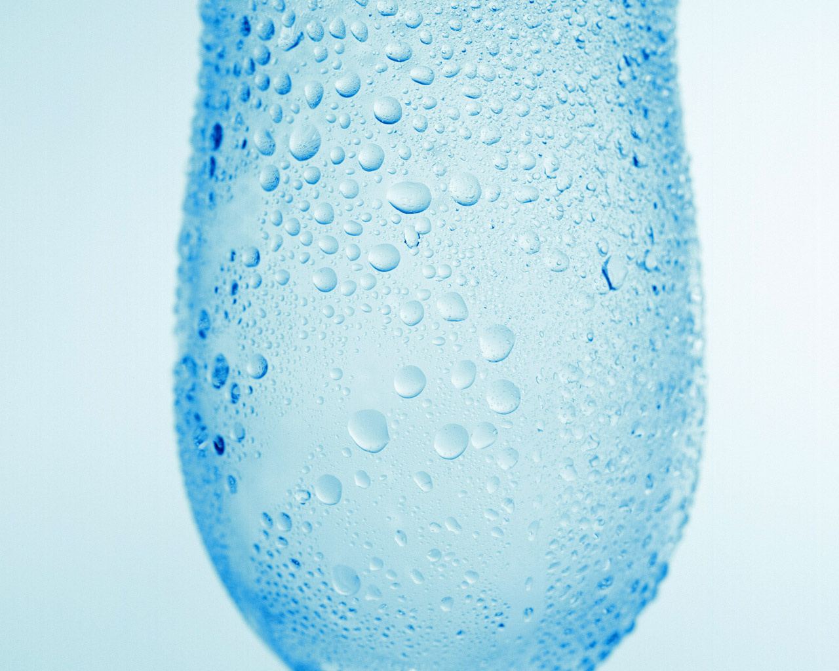
عصف ذهني
ما أسم العملية التي أدت لظهور قطرات الماء بهذا الشكل ؟

Slide 22
التكثف
تحول الغاز إلى سائل

Slide 23
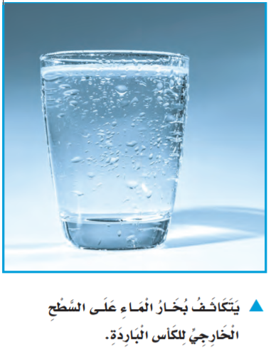
عصف ذهني
يتكاثف بخار الماء الموجود في الهواء عندما يلامس الأجسام الباردة ، وهـذا سبب تكـون قطرات صغيرة من الماء على السطح الخارجي لكأس باردة

Slide 24

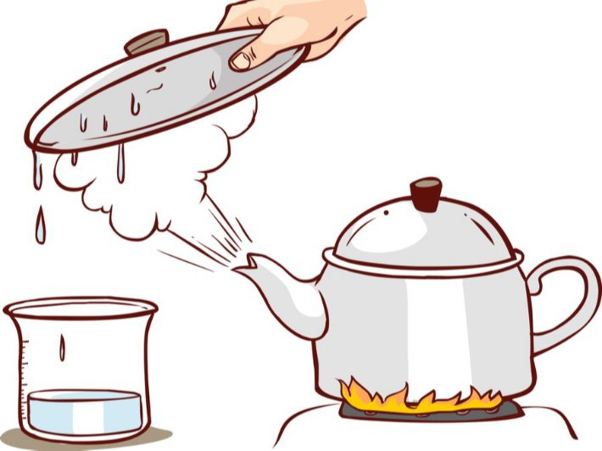
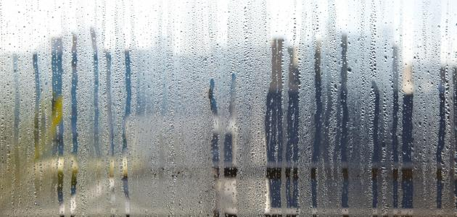
كيف يغير التبريد المادة ؟
قد تتغير المادة أيضا بالتبريد ، أي بفقدانها للحرارة .
عندما يبرد بخار الماء فإنّه يتكثف
التكثف : أي يتحول من غاز إلى سائل .
يتكاثف بخار الماء الموجود في الهواء عندما يلامس الأجسام الباردة ، وهـذا سبب تكـون قطرات صغيرة من الماء على السطح الخارجي لكأس باردة .

Slide 25

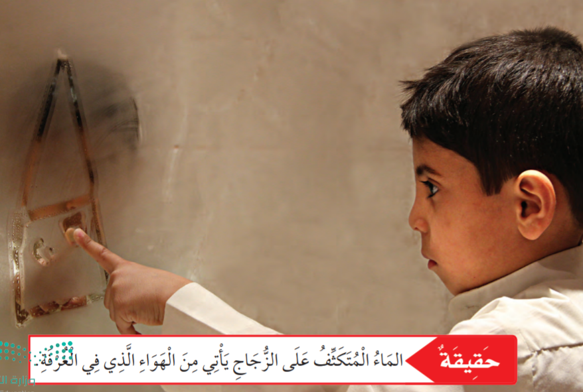
معلومة

Slide 26

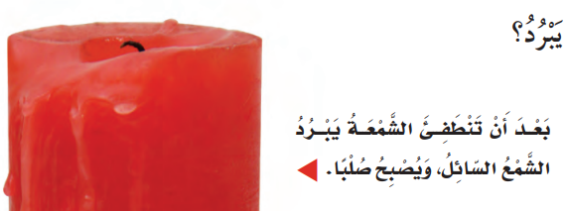
تحول السائل إلى صلب
قد تتجمد السوائل عندما تبرد
أي تتحول إلـى مـواد صلبة .
بعـض السوائل ومنها الشمع السائل تتجمد عند درجة حرارة الغرفة
شكل سائل الشمع بعد ان يصبح صلبًا

Slide 27
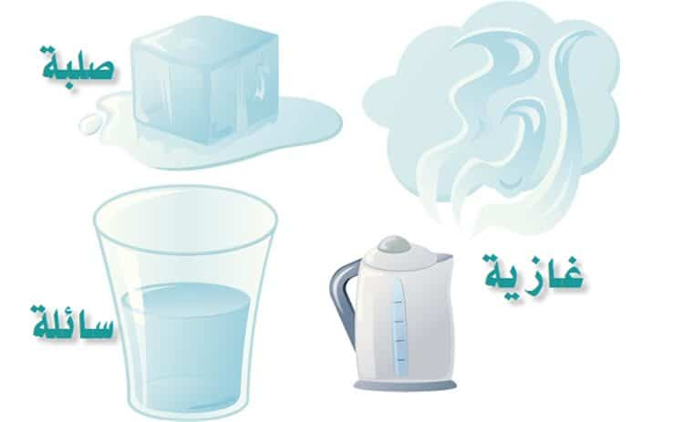
تحول السائل إلى صلب
قد تتجمد السوائل عندما تبرد
أي تتحول إلـى مـواد صلبة .
وبعضها الآخر ومنه الماء يجب أن يكون أبرد كثيرا حتى يتجمد .

Slide 28
أفكر وأتحدث وأكتب

Slide 29

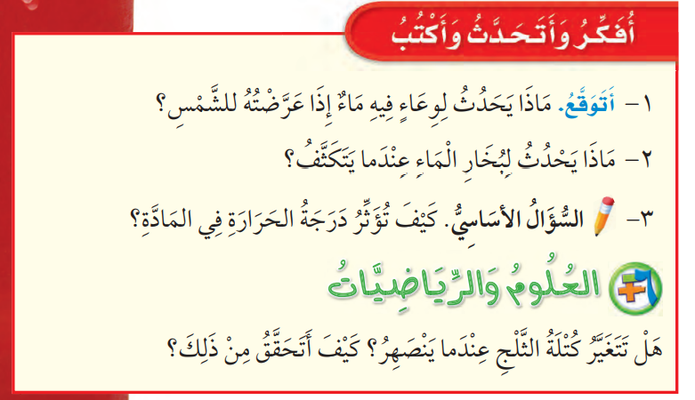
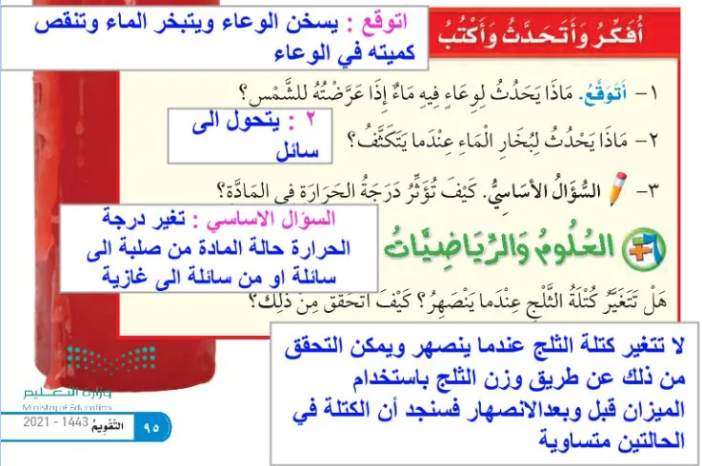

Slide 30

قراءة علمية

Slide 31

أفتح كتابي
صفحة 96
قراءة علمية

Slide 32

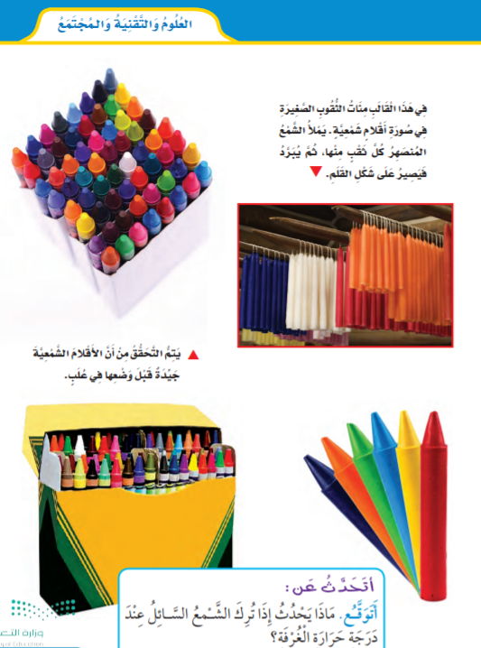
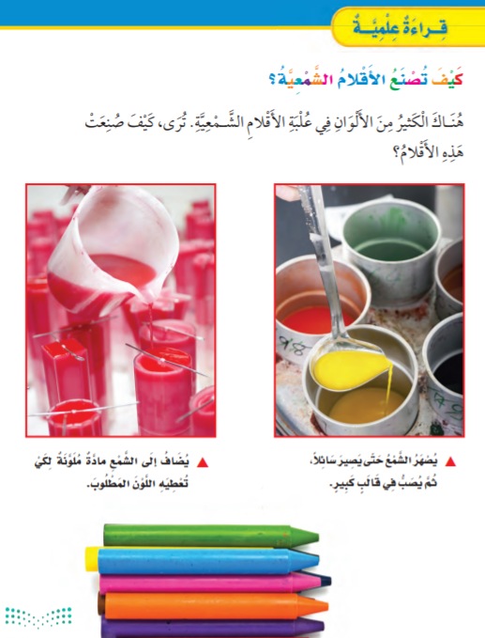

Slide 33

مراجعة
الفصل العاشر

Slide 34


مراجعة الفصل العاشر
استراتيجية شريط الذكريات
4
3
2
1

Slide 35
المفردات
الانتقال لسؤال المفردات

Slide 36
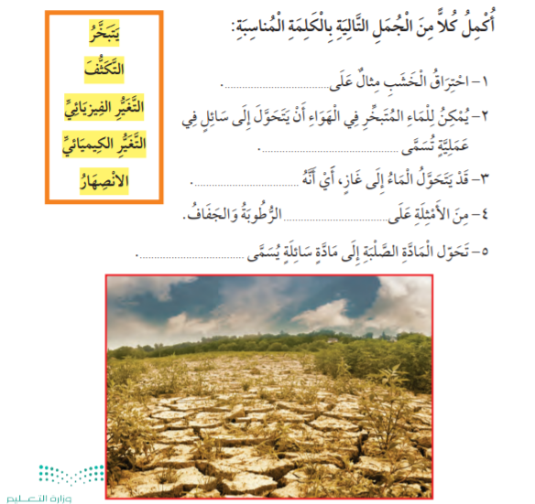

الإحتراق الكيميائي
التكثف
يتبخر
الإحتراق الفيزيائي
الانصهار
العودة لشريط الذكريات

Slide 37
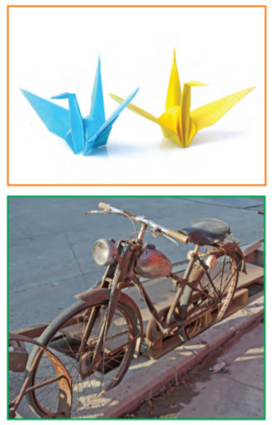
تغير فيزيائي
أجيب عن السؤال
أتواصل: أي من الصورتين التاليتين تُبين تغيرًا فيزيائيًا وأيهما تُبين تغيرًا كيميائيا؟
أذكر بعض الأمثلة الأخرى على كل من هذين التغيرين.
تغير كيميائي
العودة لشريط الذكريات

Slide 38
أجيب عن السؤال
أتوقع ماذا يحدث للثلج عند تسخينه إلى درجة حرارة عالية مدة طويلة ؟
يحدث للثلج الانصهار
يتحول الثلج المادة الصلبة إلى سائلة
العودة لشريط الذكريات

Slide 39
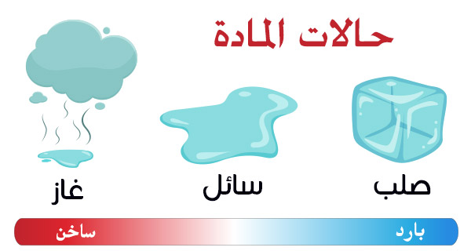
التغيرات التي تحدث للمادة
التغير الفيزيائي
تغير حجم المادة أو شكلها
التغير الكيميائي
تحول المادة إلى مادة أخرى مختلفة
التبخر
تحول السائل إلى غاز
التكثف
تحول الغاز إلى سائل
الإنصهار
تحول المادة الصلبة إلى سائلة
أجيب عن السؤال
الفكرة العامة:
كيف تتغير المادة؟
العودة لشريط الذكريات

Slide 40
نموذج اختبار

Slide 41
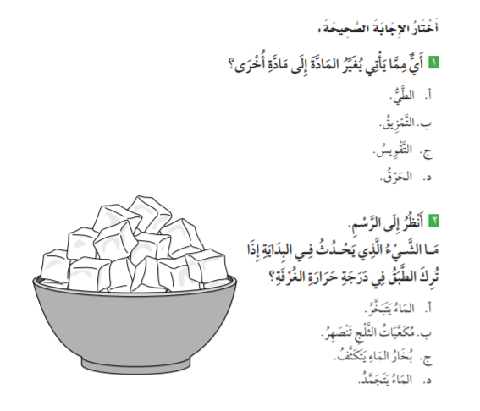



Slide 42
الى اللقاء
يا أصدقائي

Slide 43

الواجب المنزلي

